Slide 1
СТМС - ЛЕКЦИЯ №08
Современное монолитное строительство-2
СТМС

Slide 2
Вопросы:
1.Технология PLASTBAU (Германия)
2.Технология АВS бетонирования в несъемной опалубке
3.Технология ИЗОДОМ (Россия)
4.Технология строительства Теплый дом
5Технология армосистемы СОТА (США)

Slide 3
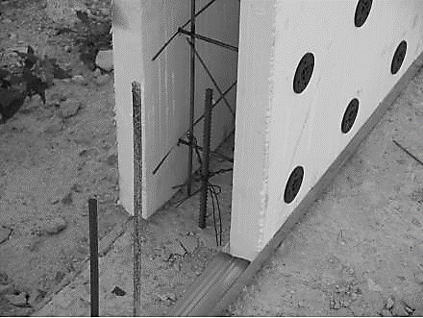
1. Технология PLASTBAU (Германия)
Технология PLASTBAU очень гибкая, пластичная, обеспечивает разнообразные объемно-планировочные и конструктивные решения зданий и сооружений различной этажности. Монтаж системы несъемной опалубки быстр и прост в исполнении. Технология монтажа не требует применения специальных инструментов и подъемно-транспортных механизмов.
Наличие внутреннего арматурного каркаса в опалубке несущих стен и перегородок позволяет снизить объем арматурных работ на строительной площадке. Конструкция опалубки перекрытий позволяет создавать высокоэффективные железобетонные ребристые перекрытия пролетом до 9 м без дополнительных опор.
Основные преимущества технологии PLASTBAU характеризуются снижением трудовых затрат и расхода основных строительных материалов — бетона и арматуры.
Элементы конструкции (рис.1) произведены с высокой точностью, что способствует, отсутствию строительного мусора и улучшению экологического состояния стройплощадки. Отличные теплоизоляционные свойства опалубки позволяют выполнять бетонирование при отрицательных температурах без подогрева бетона.
По сравнению с традиционным монолитным строительством расход арматуры сокращается на 25—30 %, а бетона — на 35—40 %. Сроки строительства сокращаются в 1,5—2 раза.
Рис. 1. Конструктивные элементы системы PLASTBAU:
1 — опалубка для несущих наружных и внутренних стен
(пенополистирольные плиты со стальным арматурным каркасом);

Slide 4
Малый вес зданий, построенных по этой технологии, позволяет уменьшить размеры фундаментов, а также использовать существующие фундаменты реконструируемых зданий при их надстройке.
Дома, возведенные по технологии PLASTBAU, являются капитальными сооружениями со сроком эксплуатации 100 лет и более. Экономия затрат на отопление при эксплуатации зданий из конструктива PLASTBAU в сравнении с кирпичными домами, без дополнительного утепления достигает 40—50 %!
Система PLASTBAU предназначена для строительства зданий и сооружений различного назначения, повышенного, нормального и пониженного уровня сложности, в том числе жилых.
По условиям эксплуатации:
- строительство в сейсмических районах с расчетной сейсмичностью 9 баллов;
- допускаемая нормативная временная равномерно распределенная нагрузка на перекрытие, кПа (кгс/м2) — 4,0 (400);
- допускаемая относительная влажность воздуха основных и вспомогательных помещений — до 60 % — для объектов повышенного и нормального уровня ответственности и 75 % — для объектов пониженного уровня ответственности;
внутренняя среда — неагрессивная.

Slide 5
Индекс изоляции воздушного шума, дБ:
- для внутренних стен и перегородок — 50;
- для перекрытий — 50;
индекс приведенного уровня ударного шума для перекрытий — 67.
По условиям пожарной безопасности:
система может применяться для строительства, реконструкции и капитального ремонта зданий и сооружений различного назначения повышенного, нормального и пониженного уровней ответственности, в том числе жилых домов, высотой до 75 м.
В соответствии со СНиП 21-01-97*:
- предел огнестойкости перекрытий, не менее — REI 120;
- предел огнестойкости стен, не менее — REI 180;
класс пожарной опасности перекрытий и стен со стороны помещений — КО (45) и соответствует классу конструктивной пожарной опасности зданий Со.
По габаритам основных помещений:
- максимальная высота помещений от пола до пола — 4,2 м;
- максимальное расстояние между вертикальными несущими конструкциями— 9,0 м.

Slide 6
2. Технология АВS бетонирования в несъемной опалубке
Пенополистирольная опалубка ABS из мелкоштучных теплоизолирующих элементов — образец новейших энергосберегающих технологий возведения стен.
Эта технология позволяет возводить монолитные бетонные стены, одновременно с двойной тепло- и звукоизоляцией из блоков-модулей, которые легко собираются на строительной площадке.
Такая опалубка нашла достаточно широкое применение в Канаде, на севере США и в Европе. По данной технологии можно возводить здания до 16 этажей.
Области применения пенополистирольной плиты:
внутренняя и наружная теплоизоляция стен зданий любого типа;
теплоизоляция плоских крыш;
теплоизоляция наклонных кровель (жилье и сельскохозяйственные помещения);
изоляция железобетонных конструкций у поверхности земли и ниже (цокольные этажи и подвалы);
теплоизоляция полов;
изоляция бассейнов, искусственных катков и других спортсооружений;
изоляция промышленных холодильных камер.

Slide 7
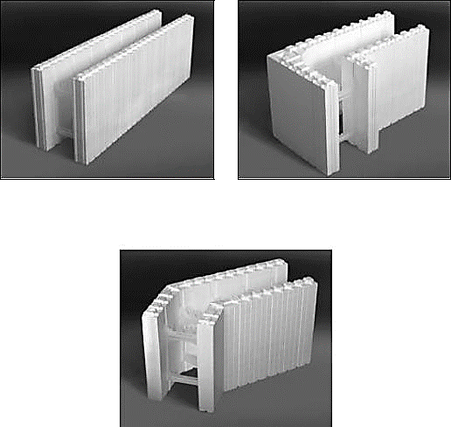
Типоразмеры теплоизоляционной опалубки ABS:
стандартный элемент (рис. 2): длина — 1200 мм, ширина — 280 мм, высота — 400 мм, толщина внутренней и наружной стен блока — 63,5 мм;
левый и правый угловые элементы под 90 градусов (рис. 3): длина 670 мм + 370 мм, ширина — 280 мм, высота — 400 мм, толщина внутренней и наружной стен блока — 63,5 мм;
левый и правый угловые элементы под 135 градусов (рис. 4): длина — 560 мм + 260 мм, ширина — 280 мм, высота — 400 мм, толщина внутренней и наружной стен блока — 63,5 мм.
Себестоимость строительства с применением несъемной опалубки уменьшается, как минимум, в 1,5—2 раза по сравнению с традиционными методами.
При использовании традиционных материалов строительство дома растягивается на годы. Если же вы строите с применением несъемной опалубки, та же площадь стены возводится примерно в 10 раз быстрее!
Рис. 3. Левый и правый угловые элементы под 90 градусов
Рис. 4. Левый и правый угловые элементы под 135 градусов
Рис. 2. Стандартный элемент

Slide 8
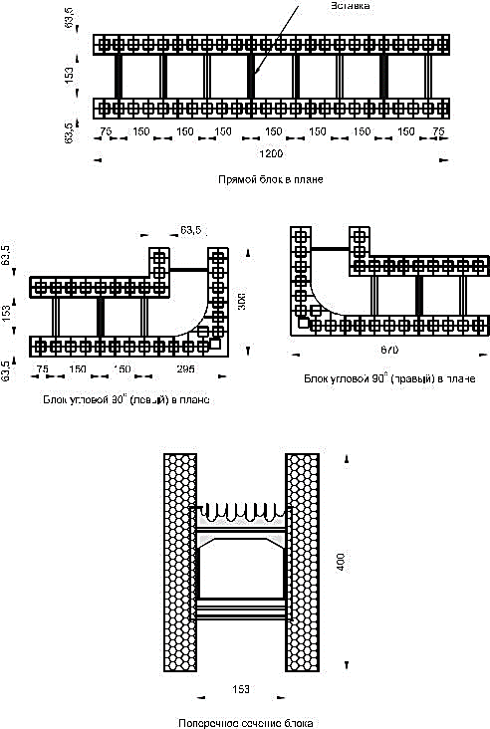
Специальная конструкция замков позволяет быстро и точно соединять блоки, подобно сборке кубиков в популярной детской игре "ЛЕГО", и препятствует вытеканию бетона (рис. 5 и 6).
Рисунок 5 и 6
Нет особых квалификационных требований к бригаде строителей. Поэтому затраты на оплату труда строителей примерно в 3—4 раза меньше, чем при возведении стен из кирпича.
Стоимость 1 м2 стены в 1,5—2 раза ниже стоимости стены из кирпича, аналогичной по теплосбережению.
Малый вес несъемной опалубки позволяет обходиться на стройке без грузоподъемных механизмов большой мощности.

Slide 9
Структура пенополистирола обеспечивает его уникальные теплоизоляционные свойства (при средней плотности — 20 кг/м3 и теплопроводности — 0,03 Вт/м К), стена имеет сопротивление теплопередаче > 3,5 м2К/Вт.
Особые теплоизоляционные характеристики пенополистирола позволяют уменьшить расходы на отопление зимой в 3—4 раза по сравнению с кирпичными и деревянными домами и в 8 раз по сравнению с домами из железобетона.
С применением несъемной опалубки возможно вести строительство круглый год практически во всех климатических зонах России.
Высокие теплоизоляционные свойства блоков позволяют выполнять работы по бетонированию при минусовых температурах, что уменьшает сроки строительства в различных климатических условиях.
Жесткая каркасная силовая конструкция домов, построенных из пенополистирольных блоков, при их малом весе обеспечивает надежные антисейсмические свойства объектам, построенным по данной технологии, сводят на нет риск обрушивания конструкций, что проверено на практике строительства в сейсмоактивных регионах.

Slide 10
3. Технология ИЗОДОМ (Россия)
Технология быстрого возведения стен из монолитного железобетона с помощью несъемной опалубки из специального твердого самозатухающего пенополистирола получила название ИЗОДОМ.
Блоки ИЗОДОМ представляют собой две пластины из специального строительного пенополистирола, соединенные перемычками из того же материала или ПВХ. Блоки практически невесомы и их легко поднимает ребенок. Они имеют полости, которые в процессе строительства армируются и заполняются бетоном.
Верхняя и нижняя плоскости элементов системы ИЗОДОМ снабжены специальными замками сложной формы, подобно сборке кубиков в популярной детской игре "ЛЕГО". Их конструкция позволяет отказаться от применения временных подпорных элементов и идеально выдерживает геометрические размеры стен, обеспечивая герметичность соединений и блокируя вытекание бетона.
На внутренних поверхностях все блоки имеют пазы в форме "ласточкин хвост", что обеспечивает надежность сцепления бетона со стенками блока.
Можно разрезать блоки ручной пилой по размерам, соответствующим проекту. Оставшаяся часть блока так же идет в дело, что позволяет отнести технологию ИЗОДОМ в разряд безотходных.
Опалубка одновременно является идеально ровной поверхностью, готовой под отделку любыми материалами. Отделка крепится либо клеевым соединением с полистиролом, либо механическим креплением в тело бетона.

Slide 11
Таким образом, в ходе одной технологической операции возводится монолитная железобетонная стена, имеющая с внутренней и наружной сторон тепло- и звукоизоляционную оболочку, которая полностью исключает образование "мостиков холода".
Наружный слой утеплителя ограждает и защищает монолитную конструкцию от воздействия внешних факторов окружающей среды, в частности от промерзания, а внутренний слой служит барьером по теплообмену между нагретым воздухом и стенами.
Вы сразу получаете теплый и очень прочный дом за удивительно короткий срок.
Ассортимент блоков позволяет подобрать модули с толщиной наружного утепления, соответствующей климатической зоне застройки.
По своей структуре пенополистирол схож со структурой природного материала, как кора пробкового дерева, он состоит из микрогранул.
Внешне пенополистирол похож на пенопласт, но отличается по своим физико-механическим свойствам, благодаря которым заслужил особое внимание как утеплитель и как форма для опалубки, которую не распирает бетон.
При строительстве зданий можно использовать любые виды перекрытий:
пустотные бетонные плиты,
монолитную плиту перекрытия,
классические конструкции деревянных перекрытий.

Slide 12
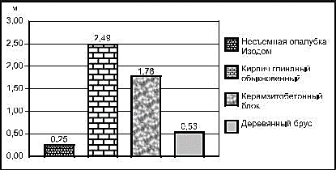
Параметры стен ИЗОДОМ:
толщина конструкции:
-блок 25МСО — 25 см, из которых 15 см — бетон, 10(5+5) см — пенополистирол;
-блок 25МСР — 25 см, из которых 15 см — бетон, 10(5+5) см — пенополистирол;
-блок 30- и 35МСР — 30 и 35 см, из которых 15 или 20 см — бетон, 10(5+5) и 15(10+5) см — пенополистирол;
-фундамент-лента 60МСР — 30 и 35 см, из которых 40 см — бетон, 20(10+10) см — пенополистирол;
-масса (без отделки) — 280—340 кг/м2;
-расход бетона — около 0,125—0,14 м3 на 1 м2;
-расход арматуры, до 10 кг/м2 (для зданий выше 3-х этажей);
-коэффициент теплопроводности — 0,036 Вт/м·К;
-паропроницаемость — 0,032 мг/м·ч·Па;
-влагопоглощение (за 24 часа, по объему) — 0,1 %;
-акустическая изоляция — 46 дБ;
-сопротивление теплопередаче — более 3,2 м2·С/Вт;
-предел огнестойкости — II степень (самозатухающий).
Для наружной отделки стен подходят любые системы фасадных конструкций (рис. 7): системы мокрого типа, сайдинг, облицовочный кирпич.
Внутреннюю отделку можно осуществлять с помощью гипсокартонных плит.
Рис. 7. Сравнение по теплосбережению толщины стены из различных материалов

Slide 13
Таблица 1. Тепло-экономические характеристики стен
Материал стен | Стоимость 1м2 | Сопротивление | Толщина
 | готовой стены ($) | теплопередаче | стены
 |  | R = м2 С/Вт
Керамзитобетонные блоки — 400 мм
Пенополистирол — 70 мм | 95 | 3,06 | 560
Отделочные блоки — 100 мм
Пено- и газобетонные блоки — 200 мм
Пенополистирол — 125 мм | 42 | 337 | 450
Кирпич силикатный — 100 мм
Блоки трехслойные стеновые | 33 | 3,08 | 310
с эффективным утеплителем
Домостроительная система ИЗОДОМ | 26 | 2,9—4,5 | 250—350
(несъемная опалубка)

Slide 14
Низкозатратное производство пенополистирола (ПСБ-С) объясняется расширением полистирола во время производственного процесса. В ходе изготовления шарики полистирола наполняются пентаном (чистый углеводород), который является основным вспенивающим фактором.
Под воздействием высокого давления полистирольные шарики также расширяются, и на выходе мы получаем чистый пенополистирол, увеличивший свой объем как минимум в 50 раз.
ПСБ-С (самозатухающий пенопол) — экологически чистый, звуко- и теплоизоляционный материал, не выделяющий токсических веществ и имеющий класс горючести Г1. ПСБ-С получил название самозатухающего благодаря специальным добавкам антипиренам, температура возгорания материала составляет +4910 °С, что лишь на 500 ниже температуры плавления меди. Это идеальный вариант для создания термоизолирующих объектов и звукоизоляции зданий.
Существует несколько видов пенополов:
ПСБ-С-15 — используется как утеплитель для бытовок, вагонов, контейнеров и других конструкций, которые подвержены минимальным механическим нагрузкам;
ПСБ-С-25 — наиболее распространенный утеплитель для фасадов зданий, перекрытий, лоджий и пр.;
ПСБ-С-35 — является составляющей производства многослойных панелей теплоизоляции фундамента, трубопроводов и пр.;
ПСБ-С-50 — ориентирован на устройство полов холодильников, а также в гаражах, на стоянках для тяжелого автотранспорта, при строительстве дорог в заболоченной местности и пр.

Slide 15
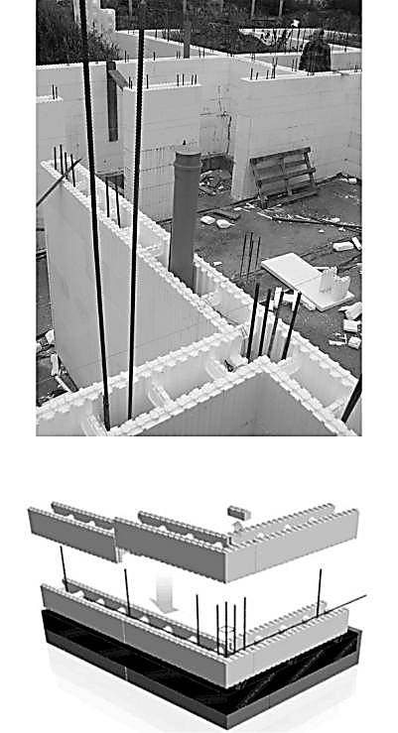
4. Технология строительства Теплый дом
Технология строительства Теплый дом является разновидностью каркасно-монолитной технологии. Ее главная отличительная особенность заключается в том, что опалубка остается на стене здания в качестве первоклассного утеплителя.
Технология Теплый дом (рис. 8) является не только быстрой и недорогой технологией строительства, но также очень простой и доступной даже для тех, кто строит в первый раз. В основу технологии положена система креплений конструктора "LEGO".
Из кубиков размером 1000×250×250 мм собирается опалубка, внутри которой закладывается арматура и заливается бетон. Стенками у этих кубиков является очень плотный самозатухающий пенополистирол.
Основной элемент строительной технологии Теплый дом — это стеновой блок несъемной опалубки из специального пенополистирола, который представляет собой две пластины, соединенные перемычками. Перемычки могут быть металлические или пенополистирольные.
В зависимости от модели блока меняется и расстояние между пластинами (стандартное расстояние — 150 мм, но есть и 200 мм для фундаментных блоков, и 70 мм для межкомнатных перегородок).
Рис. 8. Технология Теплый дом

Slide 16
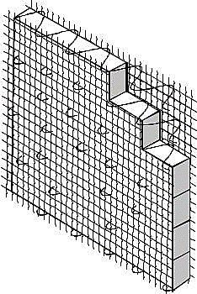
Подобно конструктору "LEGO" блоки скрепляются друг с другом системой пазогребень. Блоки настолько плотно садятся один на другой, что эта замковая система не позволяет бетону вытекать в местах соединения.
Коэффициент теплопроводности пенополистирола Теплый дом — 0,036 Вт/м К.
Теплый дом — пожаробезопасный дом. Используемый утеплитель не поддерживает огня, так как пенополистирол во время горения распадается на углекислый газ и воду, которые не дают огню дальше распространяться.
Пенопласт самозатухающийся — огнетушитель, I степень огнестойкости.
Распространение огня равно нулю, предел огнестойкости — 2,5 часа.
Теплый дом — экологически безопасный и полезный для здоровья дом. Двойная пенопластовая шуба Теплого дома (рис. 9) защищает своих жильцов от городского шума и поэтому бережет их от различных стрессов.
Акустическая изоляция — 46 дБ.
Рис. 9. Технология Теплый дом

Slide 17
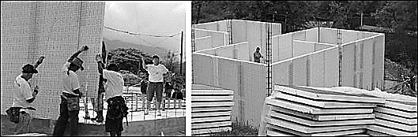
5 Технология армосистемы СОТА (США)
СОТА — новая строительная система-конструктор (рис. 10), в основе которой несъемная опалубка из армированных универсальных стеновых панелей с применением модифицированного судостроительного бетона. Современный подход в строительстве предполагает использование трехслойных панелей, в которых между наружным и внутренним слоями бетона находится теплоизоляционный материал (пенополистирол, ROCKWOOL, PAROC и др.).
При этом бетонирование панелей выполняется прямо на объекте методом торкретирования, что исключает применение тяжелой строительной техники ввиду легкости строительного материала. Здание, построенное из трехслойных панелей, открытых швов и "мостиков холода" не имеет, это фактически монолитный бетон, нанесенный вертикально, а не залитый при помощи опалубки (т. е. утепленная самонесущая монолитная конструкция).
Таким образом, применение теплоизоляции и технология торкретирования позволяют сохранить все преимущества панельной технологии (низкая себестоимость и сжатые сроки строительства) и возводить при этом дома, полностью отвечающие самым высоким требованиям качества.
Рис. 10.
Новая строительная система СОТА

Slide 18
Одной из главных новаций НПО СОТА является использование в панельном строительстве легкого модифицированного судостроительного бетона, что позволяет применить тонкостенные конструкции с одновременной защитой их несущей способности (судостроительный бетон на 100 % водонепроницаем).
Несъемная опалубка СОТА предназначена для устройства теплоэффективных фундаментов, стен и перекрытий для зданий различного назначения в жилищном, гражданском и промышленном строительстве.
Трехслойные панели несъемной опалубки СОТА прекрасно показали себя при реконструкции и утеплении фасадов зданий, при устройстве бассейнов, бань-саун и других объектов с повышенной влажностью.
Создавая все стены одновременно, СОТА привносит в строительство все преимущества заводского сборочного конвейера — высокая скорость и качество работы при значительном снижении трудовых затрат.
Например, индивидуальный дом можно построить силами одной бригады, состоящей всего из 2—4 человек, без применения тяжелой строительной техники ввиду легкости строительного материала.
Главное преимущество армированных панелей, которое единогласно отмечают строители, заключается в том, что значительно снижается расход основных строительных материалов (бетона, арматуры, изоляционных материалов, экономия на кровельной системе и т. д.).

Slide 19
Строительство из этой панели в 2 раза дешевле, чем по технологии строительства в блок-оболочках по принципу несъемной опалубки (Термодом).
Экономичная панельная технология затрагивает практически все стороны строительного процесса (например, фундамент это 15 % стоимости здания, коробка 55 %, кровля 10 % и т. д.), улучшает экономические показатели сразу нескольких сфер, изменяя все представления о строительстве.
При строительстве сооружения с одинаковыми теплотехническими показателями на возведение 1 м2 приведенной площади требуется в 3—4 раза меньше бетона, чем при возведении по монолитно-кирпичной технологии.
По технологии несъемной опалубки СОТА на покрытие 1 м2 стены нужно 70— 100 кг бетона (толщина нанесенного бетона на стены может составлять от 35 до 50 мм).
Для застройщика это означает прямую экономию средств за счет толщины нанесения бетона, а для пользователя сооружения — дополнительную полезную площадь.
На 100 м2 дополнительная полезная площадь составляет 1,5—2 м2. Получаемая при более "тонких" стенах дополнительная площадь экономит 12—15 % сметной стоимости строительства.
Несъемная опалубка СОТА — безотходная технология, немногие остатки панели после устройства стен и перекрытий используются при устройстве лестничных маршей и др.
Модифицированный судостроительный бетон готовится прямо на строительной площадке непосредственно перед нанесением на стены, что экономит 20—25 % на 1 м3.

Slide 20
Легкий вес армированных панелей СОТА позволяет выполнять надстройку этажей над существующими зданиями без работ по усилению фундаментов и стен, что позволяет значительно сократить расход средств.
Суммируя, можно утверждать, что строительство по технологии несъемной опалубки СОТА снижает трудозатраты минимум в 3 раза, а стоимость строительно-монтажных работ объекта снижается на 20—30 %.
При этом производительность труда в 5—6 раз выше, чем при кладке кирпичной стены (1 рабочий делает в смену до 100 м2 стены). Бригада из 5 человек за 1 рабочий день может собрать 1 этаж дома с частичным нанесением бетона снаружи на высоту этажа (3 м), с установкой опалубки под плиты перекрытия, включая разведение всех инженерных коммуникаций.
Затраты на перевозку строительных элементов сокращаются в 3—4 раза (один грузовик с прицепом перевозит необходимые материалы для постройки дома в 200 м2). Транспортная составляющая при доставке на расстояние до 1000 км не превышает 5 % от приведенной себестоимости здания.
При строительстве по технологии несъемной опалубки СОТА отсутствует необходимость в использовании строительных кранов, бетоновозов и другой тяжелой техники. Небольшой вес конструкций исключает применение на строительной площадке дорогостоящих грузоподъемных механизмов. При производстве строительных работ (рис. 10) возникают лишь минимальные потребности в техническом обеспечении. На строительной площадке достаточно иметь штукатурную станцию или хоппер-ковш и ручной электрический инструмент.

Slide 21
БЛАГОДАРЮ ЗА ВНИМАНИЕ!

